Slide 1

МИНИСТЕРСТВО ЗДРАВООХРАНЕНИЯ
ТВЕРСКОЙ ОБЛАСТИ
Об отдельных вопросах реализации национального проекта «Здравоохранение»
г. Тверь
25 июля 2019 года

Slide 2

СМЕРТНОСТЬ НАСЕЛЕНИЯ
(за 5 месяцев 2019 года)
Основные причины смерти | РФ |  | ЦФО |  | Тверская область
 | на 100 тыс. | % | на 100 тыс. | % | абс. | на 100 тыс. | %
Всего умерло | 1286,3 | 100 | 1317,9 | 100 | 8982 (– 728) | 1713,1 | 100
в том числе по причине:
болезней системы кровообращения (БСК) | 623,3 | 48,5 | 621,3 | 47,1 | 4208 (– 23) | 802,6 | 46,8
новообразо-ваний | 207,5 | 16,1 | 213,8 | 16,2 | 1349 (– 87) | 257,3 | 15
внешних причин | 87,4 | 6,8 | 74,9 | 5,7 | 612 (– 85) | 116,7 | 6,8
В Тверской области смертность от основных причин выше среднероссийской, но имеет тенденцию к снижению

Slide 3
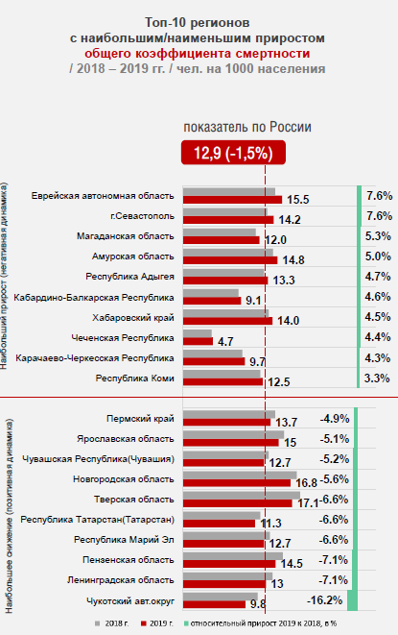
СМЕРТНОСТЬ
НАСЕЛЕНИЯ
Данные ВКС МЗ РФ от 16.07.2019
По итогам 5 месяцев 2019 года Тверская область вошла в Топ-10 регионов с наибольшим снижением общего коэффициента смертности (позитивная динамика)

Slide 4
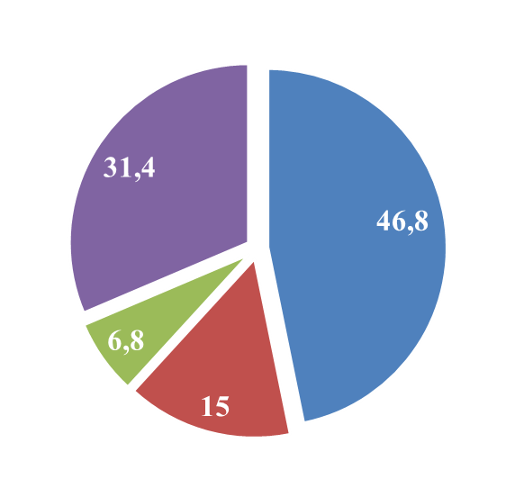
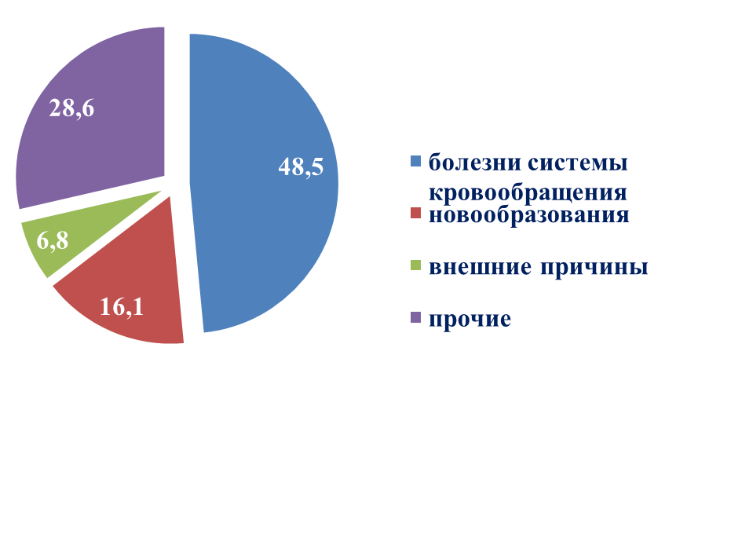
СТРУКТУРА СМЕРТНОСТИ НАСЕЛЕНИЯ
(за 5 месяцев 2019 года)
Российская Федерация
Тверская область
Наиболее распространенные
причины смерти (%)
Доказана тесная корреляционная связь между общей смертностью и смертностью от БСК (коэффициент корреляции – 0,8). Эти показатели не могут иметь разнонаправленную динамику
Непропорциональное снижение смертности от БСК (– 23) и общей смертности (– 728) обусловлено улучшением кодирования причин смерти (данные ВКС МЗРФ от 16.07.2019)

Slide 5
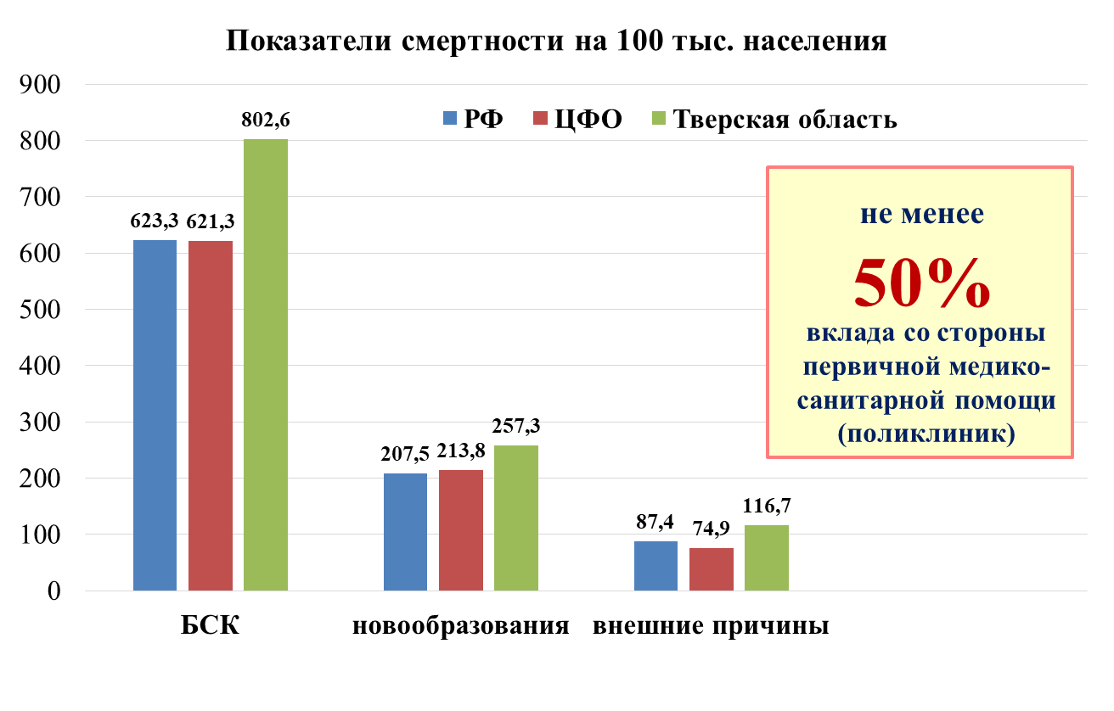
ОСНОВНЫЕ ПРИЧИНЫ СМЕРТИ НАСЕЛЕНИЯ
(за 5 месяца 2019 года)
Для Тверской области – возможность сохранения около 6000 жизней за счет улучшения качества амбулаторно-поликлинической помощи

Slide 6
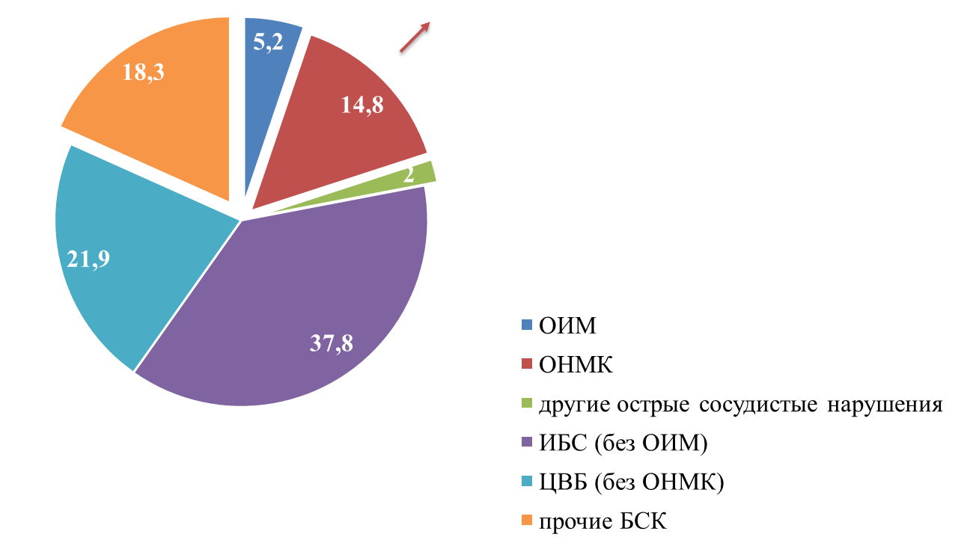
СТРУКТУРА СМЕРТНОСТИ ОТ БСК
(за 5 месяцев 2019 года)
Острые сосудистые катастрофы (ОИМ, ОНМК, др.) – 22%
(чел.) | ОИМ | ОНМК
Умерло всего | 209 | 628
В больницах | 123 | 504
При оказании СМП | 26 | 1
Дома | 60 | 123
Хронические ишемические болезни сердца и головного мозга (ИБС и ЦВБ) – 59,7%

Slide 7
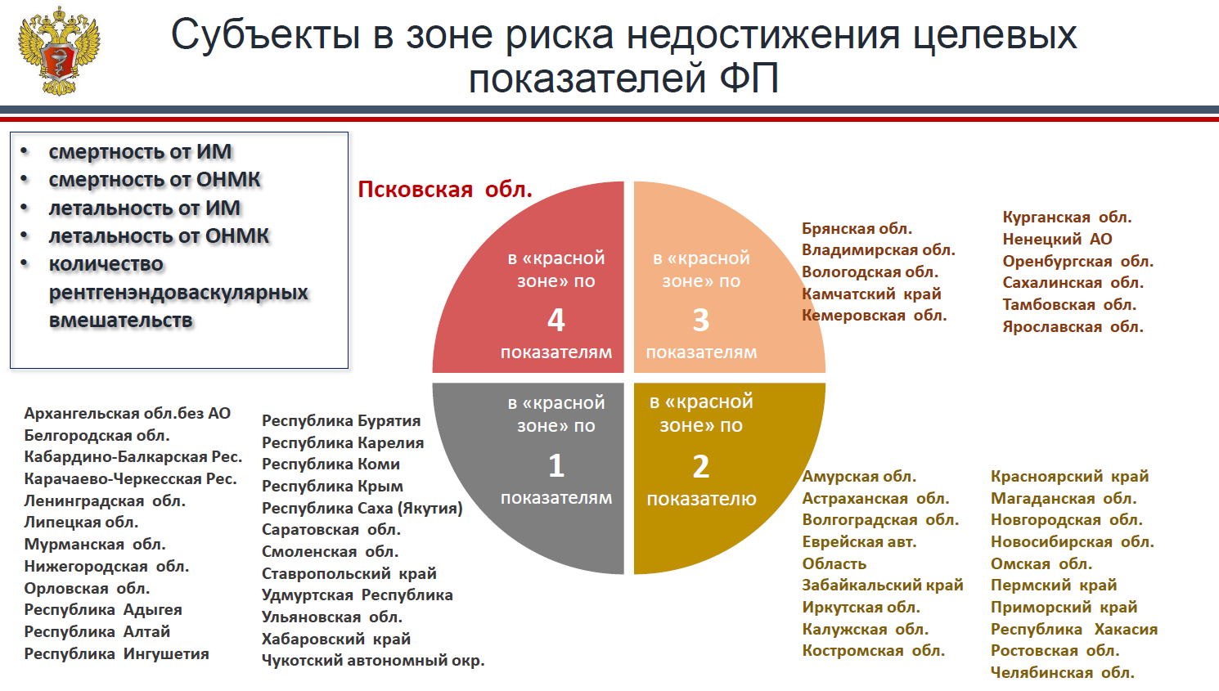
БОРЬБА С СЕРДЕЧНО-СОСУДИСТЫМИ ЗАБОЛЕВАНИЯМИ
По итогам 5 месяцев 2019 года Тверская область не в зоне риска
(данные ВКС МЗРФ от 16.07.2019)

Slide 8
РЕАЛИЗАЦИЯ ПРОГРАММЫ «БОРЬБА С СЕРДЕЧНО-СОСУДИСТЫМИ ЗАБОЛЕВАНИЯМИ»
на 100 тыс. населения | РФ |  | Тверская область
 | Целевой уровень | Фактически (5 мес. 2019г.) | Целевой уровень | Фактически (5 мес. 2019г.)
Смертность от ОИМ | 37,1 | 39 | 61,3 | 55
Смертность от ОНМК | 86,2 |  | 134 | 128
Летальность от ОИМ (в стационарах) | 11,7 | 12,5 | 13 | 8,1 (умерло 123, выписано 1518)
Летальность от ОНМК (в стационарах) | 17,6 | 18,1 | 17,2 | 20,3 (умерло 504, выписано 2487)
Количество рентген-эндоваскулярных вмешательств (% от ОКС) | 43 | 40,7 | 43 | 27,4
Профильные госпитали-зации ОНМК (%) | 76 |  | 73,7 | 57,3
Показатели смертности от ОИМ и ОНМК в Тверской области
имеют тенденцию к снижению

Slide 9
РЕЗУЛЬТАТЫ РАБОТЫ КАРДИОЛОГИЧЕСКОЙ СЛУЖБЫ В ТВЕРСКОЙ ОБЛАСТИ
 | Работа по снижению смертности от БСК | Показатели
 |  | Критерии эффективности | Фактически (за 5 месяцев 2019 г.)
Стационары | Удовлетвори-тельная | Летальность от ОИМ | Ниже среднероссийской
СМП | Удовлетвори-тельная | Тромболизис в течение «золотого часа» на догоспитальном этапе | Выше среднероссийского - 27% (по РФ – 25%)
Амбулаторно-поликлиническое звено, включая Областной кардиологичес-кий диспансер (ОКД) | Неудовлетвори-тельная | Смертность от ОИМ, ОНМК, других ССЗ Число повторных ОИМ, ОНМК Заболеваемость ОИМ | Высокая с незначительной тенденцией к снижению Высокое (20-30%) Увеличилась на 86% с 2014 по 2018 гг.

Slide 10
АУДИТ АМБУЛАТОРНО-ПОЛИКЛИНИЧЕСКОГО ЭТАПА КАРДИОЛОГИЧЕСКОЙ ПОМОЩИ
Дисбаланс обеспеченности кардиологами: г. Тверь / Тверская область = 210% / 16%
Отсутствует реестр пациентов группы высокого риска
Диспансерное наблюдение группы высокого риска составляет 10% (очень низкий охват)
Не достигаются целевые значения показателей при лечении ССЗ
Не организованы кабинеты антикоагулянтной терапии, липидные центры, центры нагрузочного тестирования
Не проводится отбор пациентов с хронической формой ИБС на плановое оперативное лечение (реваскуляризацию миокарда)
Вывод: ОКД не выполняет свои функции в должной мере

Slide 11
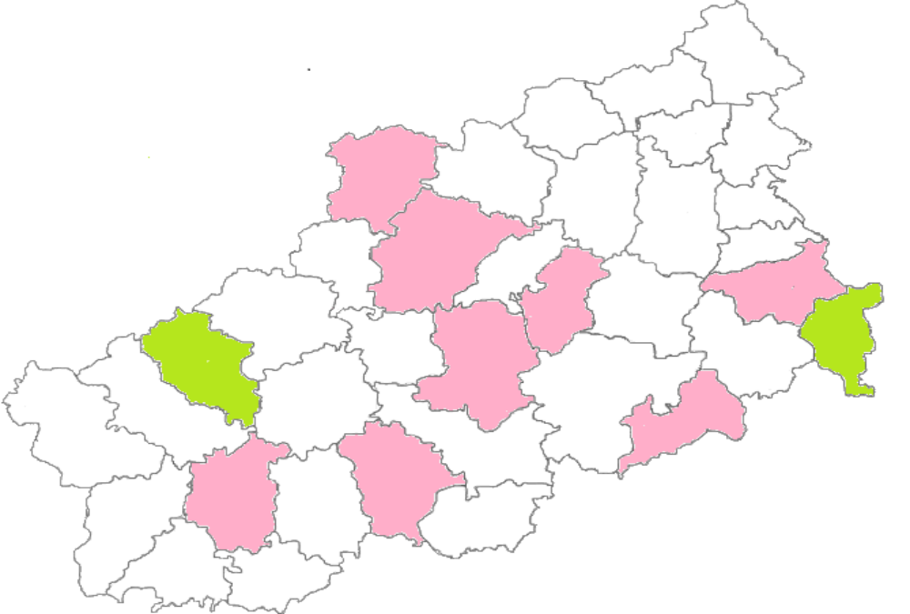
ОБЕСПЕЧЕННОСТЬ АМБУЛАТОРНОГО ЗВЕНА КАРДИОЛОГАМИ – 85,7%
Весьегонский
район
Сандовский
район
Лесной
район
Краснохолмский
район
Дисбаланс кардиологов:
в районах – 10 чел. (16%)
в Твери – 44 чел. (210%)
(из них 21 в ОКД)
Молоковский
район
Бологовский
район (0,6)
Удомельский г.о.
Максатихинский район
Сонковский
район
Вышневолоцкий район (0,4)
Бежецкий
район
Фировский
район
Кесовогорский район
Спировский район
Кашинский
г.о. (0,5)
Осташковский
район
Лихославльский
район (0,9)
Рамешковский
район
Калязинский
район (1,0)
Пеновский
район (2,0)
Кувшиновский
район
Кимрский
район
Торжокский
район (0,6)
Калининский
район
Селижаровский
район
г.Тверь
(2,4)
Торопецкий
район
Андреапольский
район
Конаковский
район (0,3)
Ржевский
район (0,4)
Старицкий
район
Нелидовский
г.о. (0,5)
Западнодвинский
район
Оленинский
район
количество кардиологов амбулаторно-поликлинического звена на 20 тыс. населения (N = 1,0)
нет кардиологов
Зубцовский
район
≥ 1
< 1
Жарковский
район
Бельский
район

Slide 12
ГДЕ ОЖИДАТЬ БЫСТРЫХ ПОБЕД?
Группы высокого риска
БСК | Риски | Цель лечения
1. Хроническая сердечная недостаточность (ХСН) | При декомпенсации – смертность 17% в год | Достижение компенсации
2. Мерцательная аритмия (2% популяции) | Причина 30% ОНМК ХСН | Профилактика тромбозов Восстановление сердечного ритма
3. Перенесшие ОИМ, ОНМК | Повторные ОИМ, ОНМК | Достижение целевых уровней АД, холестерина (ХС) и глюкозы крови
4. Повышенный ХС | ОИМ, ОНМК | Целевой уровень ХС
5. Резистентная артериальная гипертония | ОИМ, ОНМК, ХСН смертность 6% | Целевой уровень АД
Лечение:
Диспансерное наблюдение у кардиологов поликлиник и ОКД
Восстановление сердечного ритма электроимпульсной терапией (планируется в ГКБ № 7)

Slide 13
РЕОГРАНИЗАЦИЯ КАРДИОЛОГИЧЕСКОЙ ПОМОЩИ
Объединение в единую сеть при помощи информационных технологий
МО г. Тверь
Объединение ОКБ и ОКД в единое юр. лицо, централизация кардиологической службы
ЦРБ
Функции
Формы работы
Кураторы районов:
Консультирование
Диспансерное наблюдение групп высокого риска (достижение целевых значений АД, глюкозы, ХС и пр.)
Образовательные мероприятия
Центры управления рисками:
- кабинеты антикоагулянтной терапии
- липидные центры
- центры нагрузочного тестирования
Регулярные выезды в районы
Телемедицинские технологии:
- консультирование
- виртуальные обходы
- дистанционное взаимодействие с паци-
ентами групп высокого риска
Создание реестра пациентов групп высокого риска и мониторинг ведения (соблюдение рекомендаций, исходы и пр.)
Возможность сохранения до 5000 жизней!

Slide 14
РЕГИОНАЛЬНЫЙ ПРОЕКТ
«БОРЬБА С ОНКОЛОГИЧЕСКИМИ ЗАБОЛЕВАНИЯМИ»
Показатели | Целевой уровень на 2019 год | Фактически за 5 месяцев 2019года | Комментарии
1. Удельный вес больных со злокачественными новообразованиями, состоящих на учете 5 лет и более, % | 59,1 | - | показатель за год
2. Одногодичная летальность больных со злокачественными новообразованиями (умерли в течение первого года с момента установления диагноза), % | 26,1 | 15,6 | выполнено, (умерло 179, выявлено в 2018 году – 1151)
3. Доля злокачественных новообразований, выявленных на ранних стадиях, % | 55,8 | 63,4 | выполнено (выявлено 2013, из них на 1-2 стадии 1287)
18

Slide 15
РЕГИОНАЛЬНЫЙ ПРОЕКТ «БОРЬБА С
ОНКОЛОГИЧЕСКИМИ ЗАБОЛЕВАНИЯМИ»
Создание централизованной гистологической лаборатории (КБСМП)
Создание референс-центра по лучевой диагностике (маммографии в первую очередь) + искусственный интеллект (пилотный проект с Калужской областью по получению программного продукта)
Маммограф цифровой
стационарный
Маммограф цифровой
передвижной
Маммограф аналоговый
Рентген-
лаборанты
Референс-центр по рентгенологии
Оцифровщик
Врачи-
рентгенологи
Центра им. Аваева
Двойное чтение снимков
Автоматическое чтение с помощью программного продукта (искусственный интеллект)
18

Slide 16
ТЕРРИТОРИИ РИСКА ПО ЗАБОЛЕВАЕМОСТИ
№ п/п | Районы | БСК | ЗНО | Несчастные случаи, травмы, отравления
Заболеваемость в Тверской области (на 1000 населения) в 2018 г. |  | 252,8 | 52,5 | 103,0
1 | Вышневолоцкий |  |  | +
2 | Бежецкий | +
3 | Западнодвинский | +
4 | Зубцовский
5 | Кашинский
6 | Кимрский |  |  | +
7 | Максатихинский | + |  | +
8 | Нелидовский |  | + | +
9 | Осташковский | + | + | +
10 | Рамешковский
+
Максимальные значения заболеваемости (2017 – 2018 гг.)

